Slide 1


بسم الله الرحمن الرحيم
الحمد لله رب العالمين والصلاة والسلام على خاتم الأنبياء والمرسلين سيدنا محمد وعلى آله وصحبه أجمعين.
هذا العمل صدقة جارية عن روح أمي وأختي رحمهما الله وأسكنهما فسيح جنّاته ، أرجو أن نستفيد منه جميعنا ولا أبتغي منه سوى الدعاء لي ولهما.
والله وليّ التوفيق

Slide 2
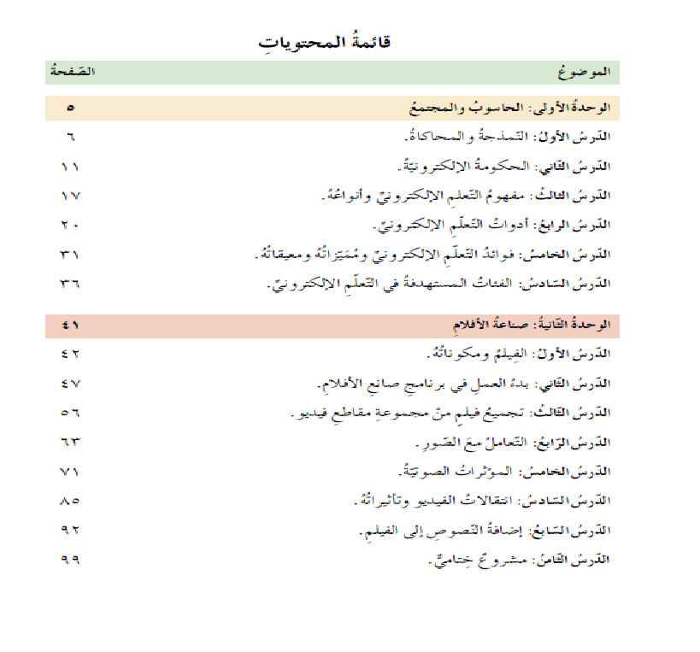



Slide 3




Slide 4

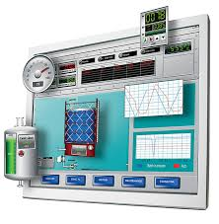
☼ يُعرّف الطالب مفهوم النمذجة و المحاكاة.
☼ يُدرك أهمية المحاكاة.
☼ يتعرّف فوائد المحاكاة.
☼ يتعرّف مجالات استخدام المحاكاة
ويضرب الأمثلة عليها.

Slide 5
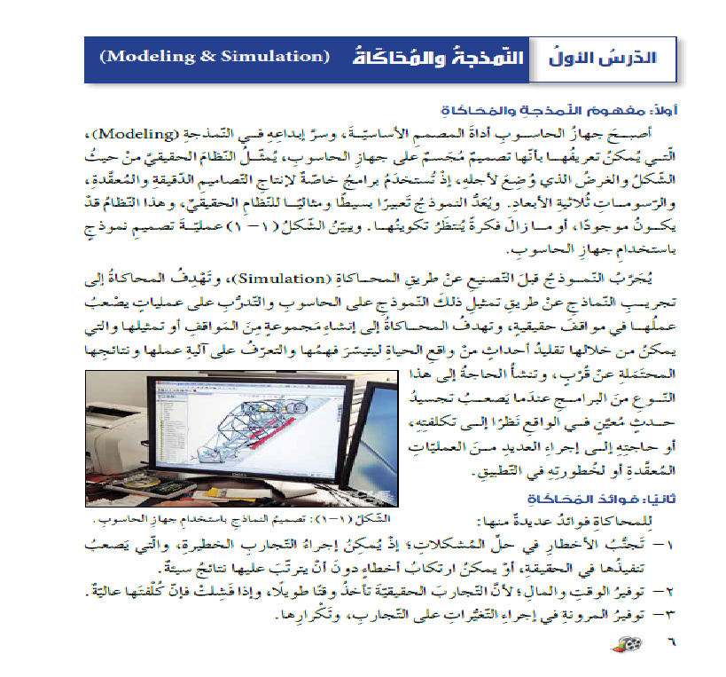

اقرأ الصفحة الأولى من الدرس قراءة صامتة

Slide 6
مفهوم النمذجة والمحاكاة

Slide 7

انظر إلى الصور الآتية ، تعرّف عليها
وحاول الإجابة عن الأسئلة التي ستطرح لاحقاً ...
انظر الشريحة التالية

Slide 8
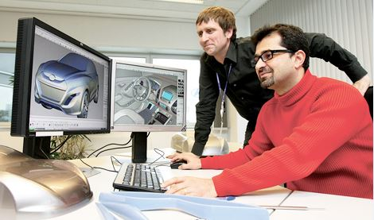
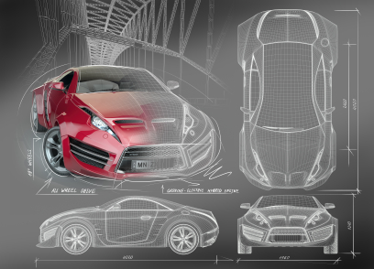
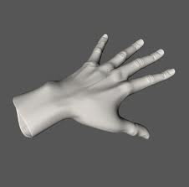

Slide 9

هل ما شاهدته في الصور السابقة حقيقي
أم مُجرّد مجسّمات غير حقيقية ؟؟؟
هي مجرّد مجسّمات غير حقيقية

Slide 10
كيف تمّ تصميم تلك المجسّمات ؟!!!
تمّ تصميمها على جهاز الحاسوب

Slide 11
ما وجه الشبه بين هذه المجسّمات
وواقعها الحقيقي ؟؟؟
تتشابه من حيث
الشكل والغرض الذي صُنعت لأجله
مثلاً : مجسّم اليد صُنع ليقوم مقام اليد الحقيقية في حالة فقدانها بحيث
تكون جميع فعاليتها مشابهة لليد الحقيقية من حركة وتمسّك وغيرها ...

Slide 12

استنتاج
النمذجة
هي تصميم مجسّم على جهاز الحاسوب يُمثّل النظام الحقيقي
من حيث الشكل والغرض الذي وُضع لأجله !!!

Slide 13


يُعدّ النموذج تعبيراً بسيطاً ومثالياً للنظام الحقيقي
وهذا النظام قد يكون موجوداً أو ما زال فكرة يُنتظر تكوينها !!!

Slide 14
بعد تصميم النموذج ، كيف يتم تجربته ؟؟؟
وهل يتم تجربته على الواقع مباشرةً ؟؟؟
يُجرّب النموذج قبل التصنيع عن طريق المحاكاة
ولا يتمّ تجربته على الواقع مباشرةً
الواقع

Slide 15
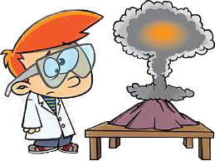
المحاكاة
هي عملية تمثيل أو إنشاء مجموعة من المواقف
تمثيلاً أو تقليداً لأحداث من واقع الحياة !!!

Slide 16

أهداف المحاكاة
☼ تجريب النموذج على الحاسوب والتدرّب على عمليات يصعب
عملها في مواقف حقيقية.
☼ تقليد أحداث من واقع الحياة لتيسير فهمها والتعرّف على آلية
عملها ونتائجها المحتملة عن قُرب.

Slide 17
لماذا نحتاج لمثل هذا النوع من البرامج ؟!!!
( المحاكاة )
صعوبة تجسيد الحدث في الواقع نظراً لتكلفته
1
الحاجة إلى إجراء العديد من العمليات المعقدة
2
الخطورة في التطبيق
3

Slide 18
فوائد المحاكاة

Slide 19
المرونة
توفّر المحاكاة المرونة في إجراء التغيّرات على التجارب وتكرارها
01
03
02
تجنّب الأخطار في حلّ المشكلات
حيث يُمكن إجراء التجارب الخطيرة والتي يصعب تنفيذها في الحقيقة
أو يُمكن ارتكاب أخطاء دون أن يترتب عليها نتائج سلبية
توفير الوقت والمال
لأنّ التجارب الحقيقية تأخذ وقتاً طويلاً
وإذا فشلت ، فإنّ كلفتها عالية

Slide 20
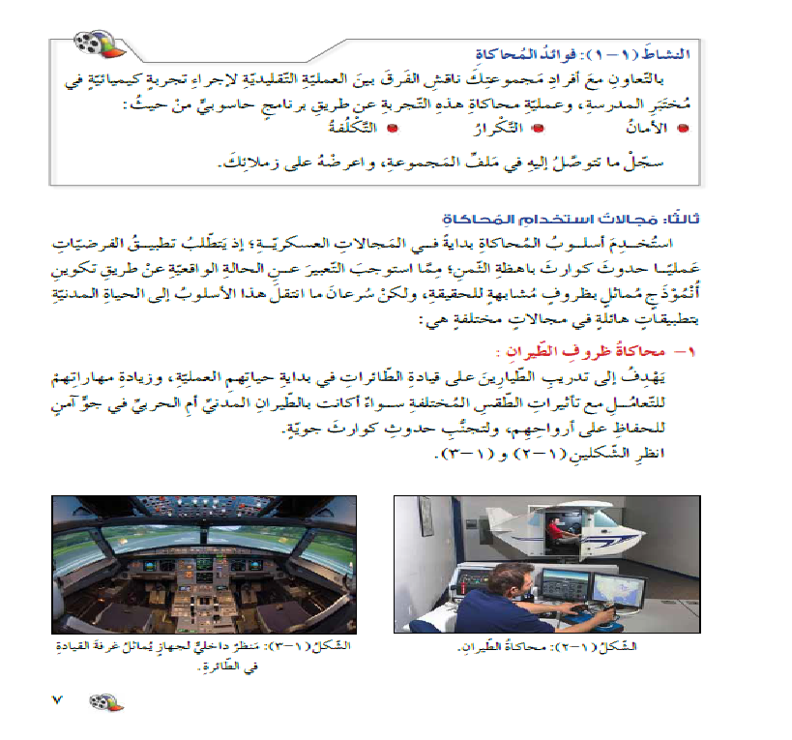
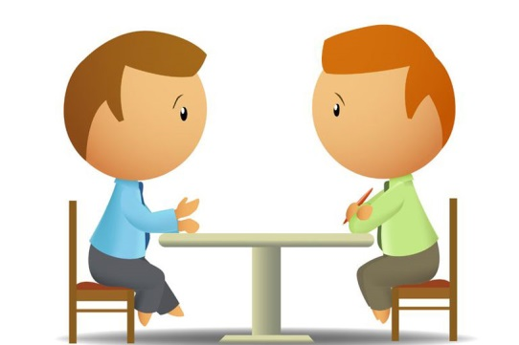
تعاون مع زملائك لتنفيذ النشاط (1-1) فوائد المحاكاة
سجّل ما توصلتم إليه على دفترك !!!

Slide 21
مجالات استخدام المحاكاة

Slide 22
1
3
ظروف الطيران
2
المجال العسكري
التجارب العلمية
محاكاة
العمليات
والتجارب النووية
قيادة السيارات
5
العمليات الجراحية
4
6

Slide 23

أول ما أستخدم أسلوب المحاكاة كان في
المجالات العسكرية
ثمّ انتقل إلى الحياة المدنية بمجالاتها المختلفة !!!

Slide 24
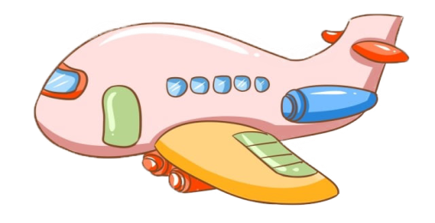
محاكاة ظروف الطيران
☼ الهدف منها :-
- تدريب الطيارين على قيادة الطائرات في بداياتهم.
- زيادة مهاراتهم للتعامل مع تأثيرات الطقس المختلفة.
- الحفاظ على الأرواح وتجنّب الكوارث الجويّة.
انظر الشكلين (1-2) و (1-3)

Slide 25
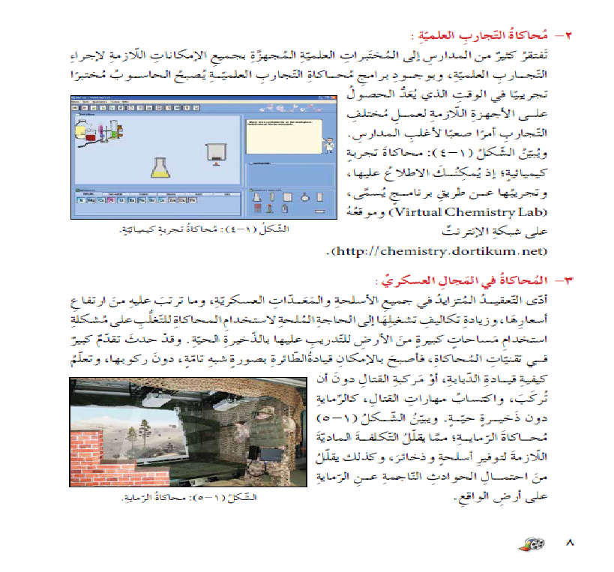
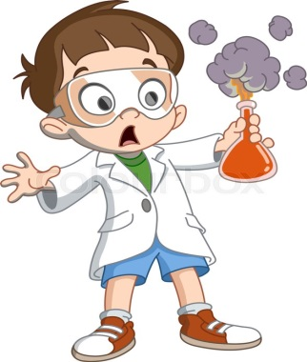
محاكاة التجارب العلميّة
☼ الهدف منها :-
- إجراء التجارب العلميّة المختلفة
في الوقت الذي تفتقر فيه الكثير من المدارس إلى المختبرات
العلميّة المجهّزة بجميع الإمكانات اللازمة لإجراء التجارب.
انظر الشكل (1-4)

Slide 26
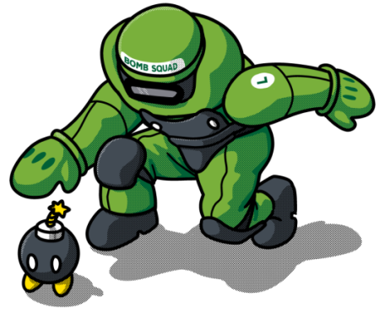

المحاكاة في المجال العسكري
☼ الهدف منها :-
- التغلّب على بعض المشاكل ، مثل /
1. استخدام مساحات كبيرة من الأرض للتدرّب عليها.
2. التعقيد المتزايد في جميع الأسلحة والمعدّات العسكرية
وما ترتّب عليه من ارتفاع أسعارها وزيادة تكاليف تشغيلها.
3. تقليل الخسائر البشرية.
أمثلــــة

Slide 27
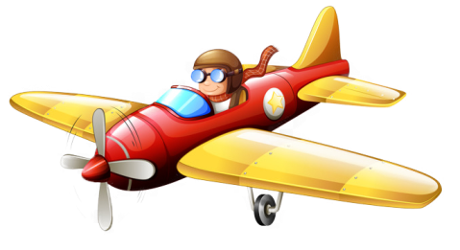
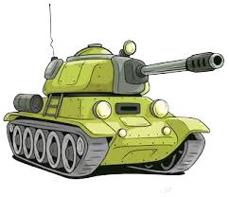
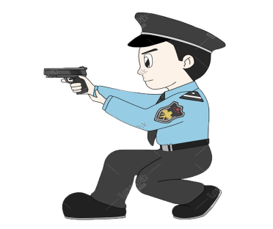
قيادة طائرة ( دون ركوبها )
قيادة الدبابة
أو مركبة قتال
تعلّم الرّماية ( دون ذخيرة حيّة )

Slide 28
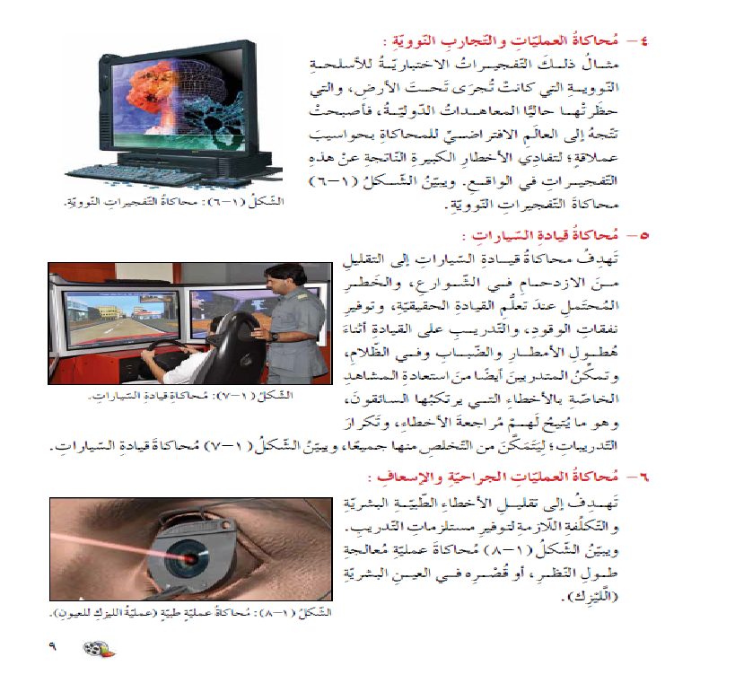
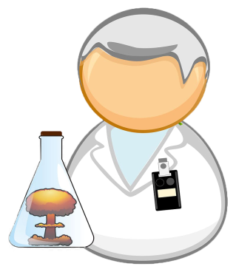
محاكاة العمليات والتجارب النووية
☼ مثال :-
- التفجيرات الاختبارية للأسلحة النووية والتي كانت تُجرى
تحت الأرض.
☼ تهدف إلى :-
- تقليل الأخطار الناجمة عن تلك التفجيرات.

Slide 29
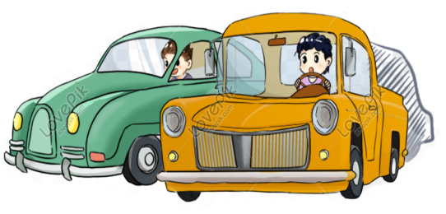
محاكاة قيادة السيارات
☼ الهدف منها :-
- التقليل من الازدحام في الشوارع
- التقليل من الأخطار المحتملة عند تعلّم القيادة الحقيقية.
- توفير نفقات الوقود.
- التدريب على القيادة في الأجواء الطبيعية المختلفة.

Slide 30
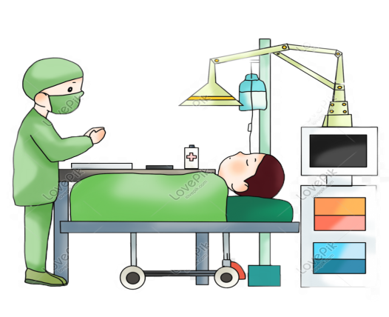
محاكاة العمليات الجراحية والإسعاف
☼ الهدف منها :-
- تقليل الأخطاء الطبية البشرية.
- تقليل التكلفة اللازمة لتوفير مستلزمات التدريب.
انظر الشكل (1-8)

Slide 31
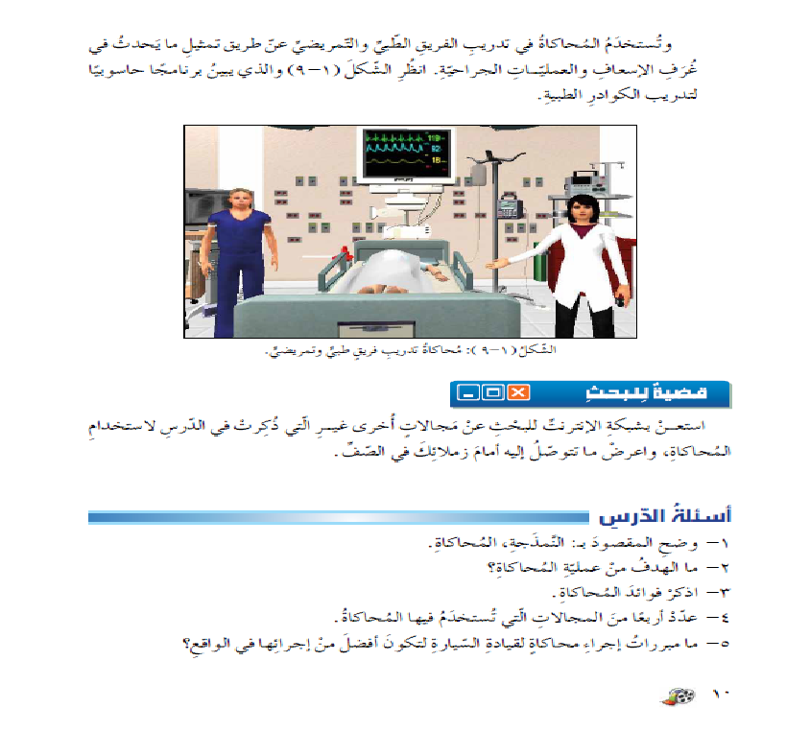



قضية للبحث
استعن بشبكة الانترنت للبحث عن
مجالات أخرى لاستخدام المحاكاة
غير الواردة في الدرس !!!

Slide 32

أسئلة الدرس

Slide 33

السؤال الأول /
- النمذجة ← تصميم مجسّم على جهاز الحاسوب
يمثل النظام الحقيقي من حيث الشكل والغرض الذي وضع لأجله.
- المحاكاة ← عملية تمثيل أو إنشاء مجموعة من المواقف تمثيلاً
أو تقليداً لأحداث من واقع الحياة حتى يتيسر عرضها والتعمق
فيها لاستكشاف أسرارها، والتعرف إلى نتائجها المحتملة عن
قرب.

Slide 34
السؤال الثاني / الهدف من عملية المحاكاة
- تجريب النماذج من خلال محاكاة ذلك النموذج على الحاسوب
والتدرّب على عمليات يصعب القيام بها في مواقف فعلية.

Slide 35
السؤال الثالث / فوائد المحاكاة
- تجنّب الأخطار في حلّ المشكلات.
- توفير الوقت والمال.
- توفير المرونة في إجراء التغيّرات على التجارب وتكرارها.

Slide 36
السؤال الرابع / من مجالات استخدام المحاكاة
- محاكاة ظروف الطيران.
- محاكاة التجارب العلمية.
- المحاكاة في المجال العسكري.
- محاكاة العمليات والتجارب النووية.

Slide 37

السؤال الخامس /
- التقليل من الازدحام في الشوارع
- التقليل من الأخطار المحتملة عند تعلّم القيادة الحقيقية.
- توفير نفقات الوقود.
- التدريب على القيادة في الأجواء الطبيعية المختلفة.

